Slide 1
Diagrama de Classes
Thomas Schelesky Mehret

Slide 2
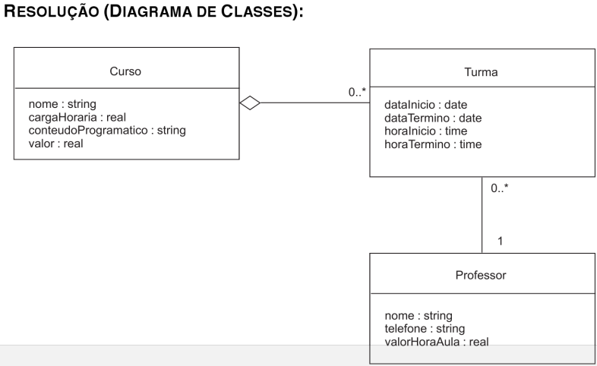
O que é um diagrama de classes:
Diagrama de classes é uma representação utilizada na área da programação para descrever a estrutura de um sistema, apresentando suas classes, atributos, operações e as relações entre os objetos.
Fonte: Melo, 2006

Slide 3
Importância do diagrama para o sistema integrado de gestão
Este tipo de representação é muito útil no desenvolvimento de sistemas e de softwares de computação, pois define as classes que o sistema deve ter e serve de base para a construção de outros diagramas que definem o tipo de comunicação, sequência e estados dos sistemas.
O diagrama de classes é a parte central da UML (Unified Modelling Language - Linguagem de Modelagem Unificada). Ele representa as principais finalidades dela, tendo a função de separar os elementos de design da codificação do sistema.

Slide 4
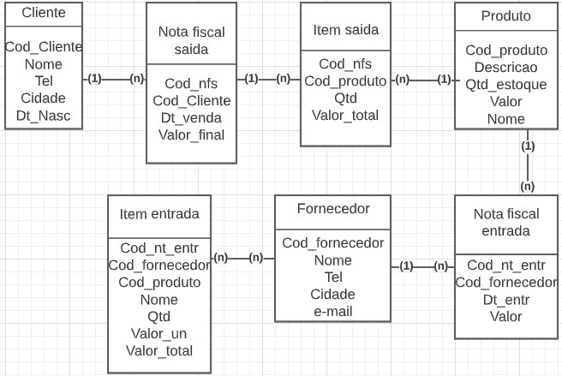
Exemplo de Diagrama de Classes
Developed in: https://lucidchart.com
Fonte: Desenvolvido em sala de aula utilizando o software lucidchart

Slide 5
Referências:
Diagrama de Classes UML: o que é, componentes e exemplo. Disponível em: <https://www.significados.com.br/diagrama-de-classes/>Acesso em 21 de out. de 2022
MELO, Ana Cristina. Exercitando Modelagem em UML. Disponível em: <https://books.google.com.br/books?id=rDPQ8iP4kQwC&printsec=frontcover&dq=diagrama+de+classes&hl=pt-BR&newbks=1&newbks_redir=1&sa=X&ved=2ahUKEwi9q6as5IL7AhWJD7kGHXxGDqsQ6AF6BAgDEAI>. Acesso em 28 de out. de 2022

